Slide 1
PROGRAMA DE ALIMENTACIÓN ESCOLAR PAE

Slide 2
INTRODUCCIÓN
Con el fin de alcanzar las coberturas universales en el Programa de Alimentación Escolar –PAE-, el Gobierno Nacional trasladará del Instituto Colombiano de Bienestar Familiar (ICBF) al Ministerio de Educación Nacional (MEN), la orientación, ejecución y articulación del programa, sobre la base de estándares mínimos de obligatorio cumplimiento para su prestación, de manera concurrente con las entidades territoriales”
Para el efecto, el MEN realizará la revisión, actualización y definición de los lineamientos técnicos-administrativos, de los estándares, y de las condiciones para la prestación del servicio para la ejecución del Programa, que serán aplicados por las entidades territoriales, los actores y operadores del programa.

Slide 3
CONVENIO INTERADMINISTRATIVO 544 SUSCRITO ENTRE EL MINISTERIO DE EDUCACIÓN NACIONAL Y EL MUNICIPIO DE CÚCUTA

Slide 4
PLANEACION PROGRAMA PAE
ASIGNACION A LA SECRETARIA TECNICA DEL PROGRAMAPAE (DEPARTAMENTO DE BIENESTAR SOCIAL Y PROGRAMAS ESPECIALES)
EQUIPO INTERDICIPLINARIO DE PLANEACION QUE LO CONFORMAN: SECRETARIA HACIENDA, OFICINA DE PLANEACION DE LA SECRETARIA EDUCACION, OFICINA JURIDICA Y DEP. DE BIENESTAR SOCIAL.
DIAGNOSTICO E IDENTIFICACION ACTUAL DEL PROGRAMA EN CUANTO COBERTURA, INFRAESTRUCTURA Y PRESUPUPUESTO.
CONSTRUCCION DE ESTUDIOS FINANCIEROS COMO PRIORIDAD Y PUNTO DE PARTIDA.
PRESENTACION ANTE EL COMPOS MUNICIPAL Y SENSIBILIZACION A TODA LA COMUNIDAD EDUCATIVA.
PUBLICACION DE PREPLIEGOS Y OBSERVACIONES

Slide 5
PROYECCIÓN AÑO 2014
MODALIDAD DE ALIMENTA- CIÓN | APORTE $ MEN | APORTE $ ALCALDIA | VALOR RACIÓN DIA/ NIÑO | # DE CUPOS | # DIAS ATENDI-DOS | VALOR TOTAL
DESAYUNO | 943 | 410 | 1.353 | 42.631 | 108 | 6.229´412.244
ALMUERZO | 1.282 | 1.913 | 3.195 | 15.390 | 108 | 5.310´473.400
TOTALES | 6.472´549.404 | 5.067´336.240 | 4.548 | 58.021 | 108 | 11.539´885.644

Slide 6
COBERTURA
PRIORIZADOS | CUPOS
VICTIMAS 100% | 6.000
ZONA RURAL 100% PREESCOLAR Y PRIMARIA | 5.200
ZONA URBANA DE PREESCOLAR A 5TO PRIMARIA CON SISBEN 48,49 | 46.821
TOTALES | 58.021
INSTITUCION EDUCATIVA | NIÑOS MATRICULADOS
SECTOR PUBLICO | 106.500
MEGA COLEGIOS | 3.800
CENTROS EDUCATIVOS | 1.200
TOTALES | 111.500

Slide 7
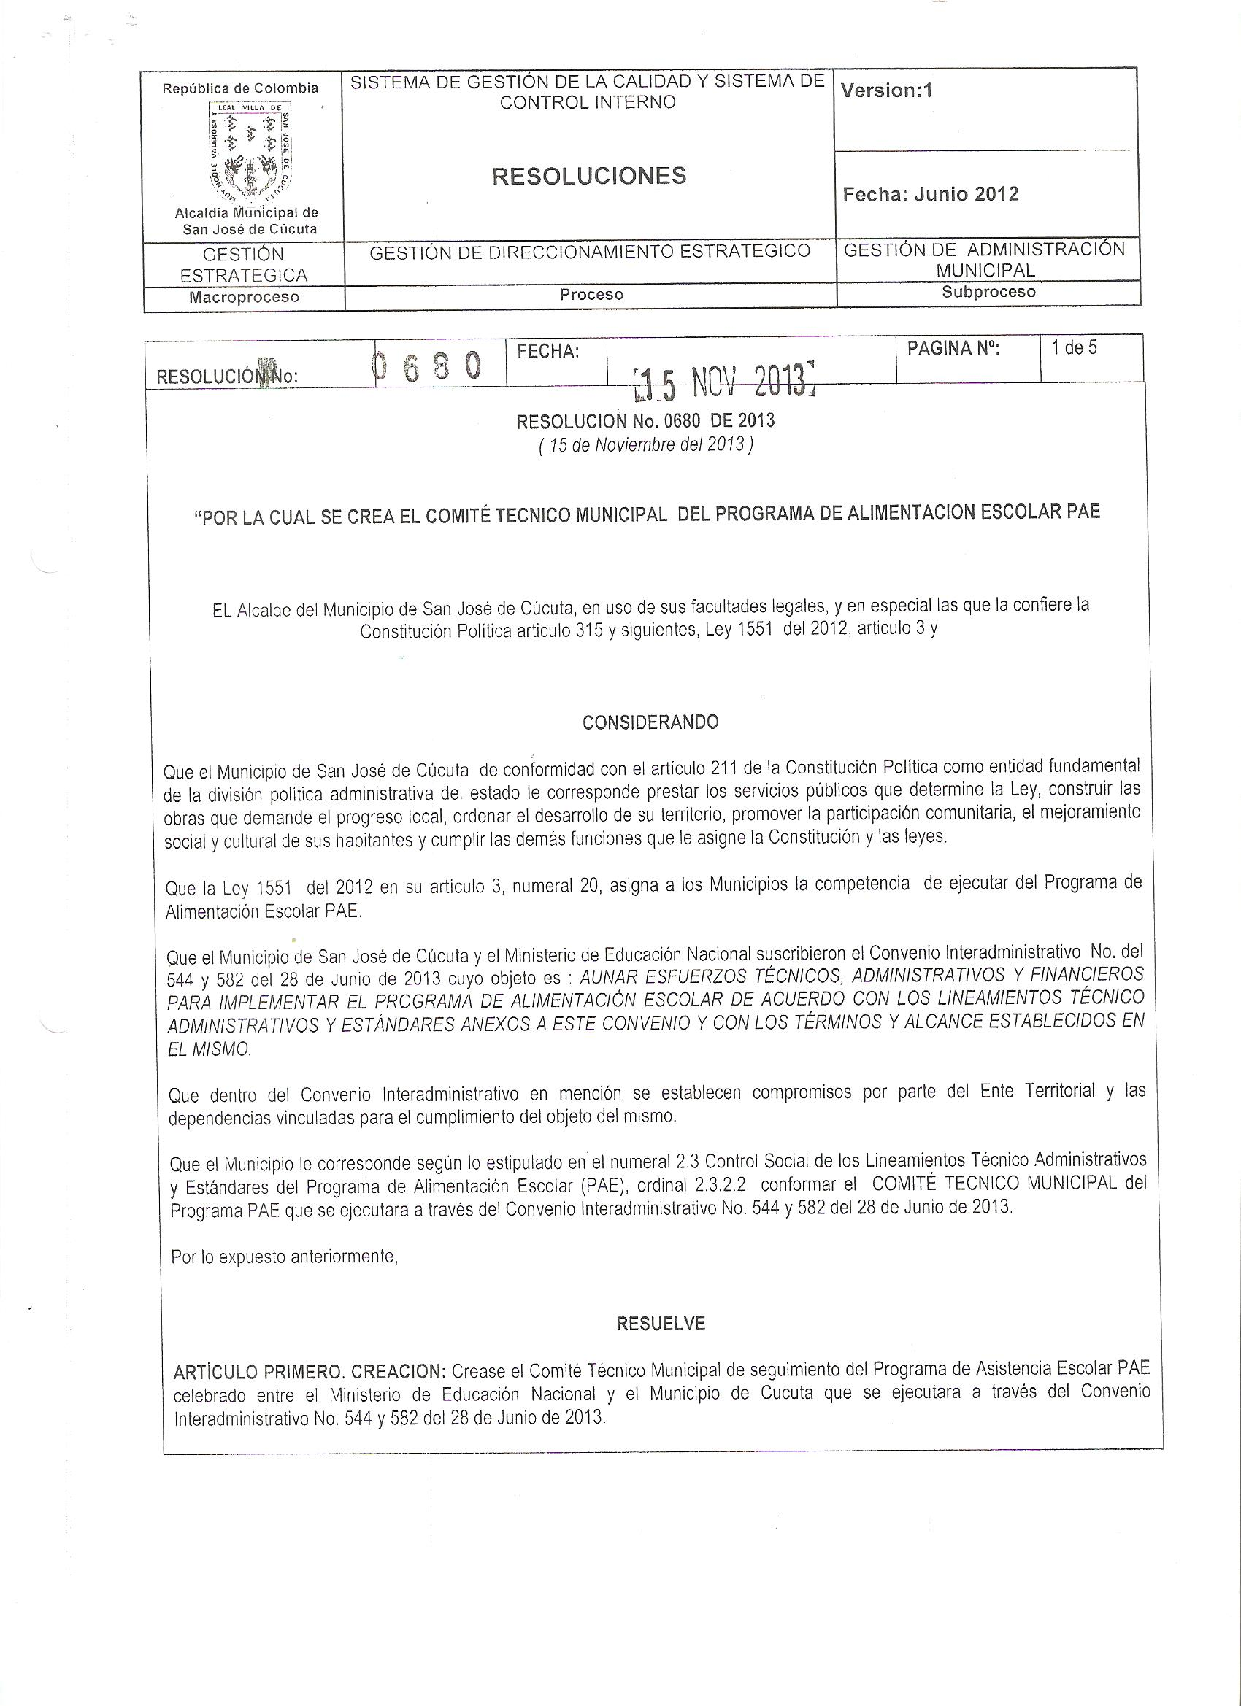

Slide 8
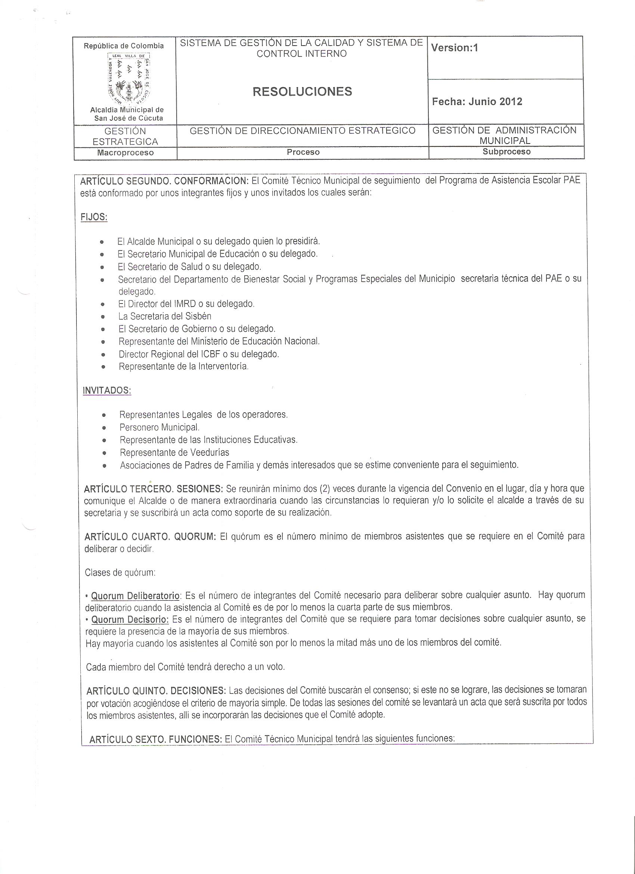

Slide 9
COTACTENOS A TRAVES DEL CORREO:
paebienestarsocial@gmail.com
Cel: 316-5145474
GRACIAS.

